Slide 1
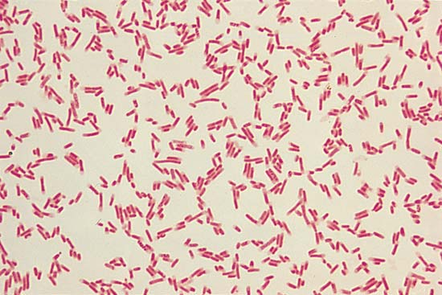
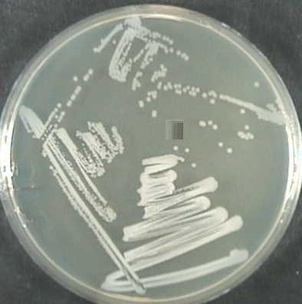
Escherichia coli
Šedo-bílé kolonie
tyčky
G-
Zápach!
Bičíky
Netvoří spory

Slide 2
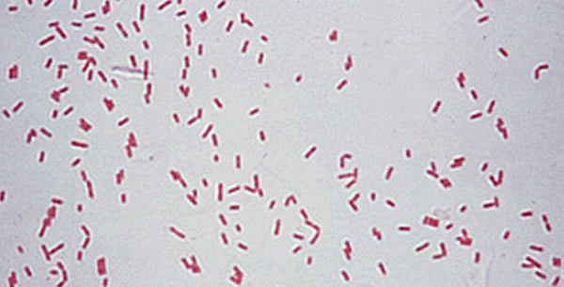
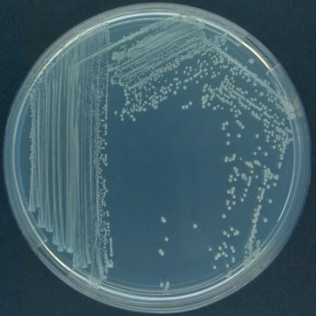
Pseudomonas
Šedo-bílé kol.
tyčky
G-
Bičíky
Netvoří spory
Zkažená potrava

Slide 3
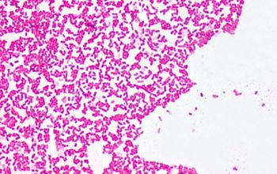
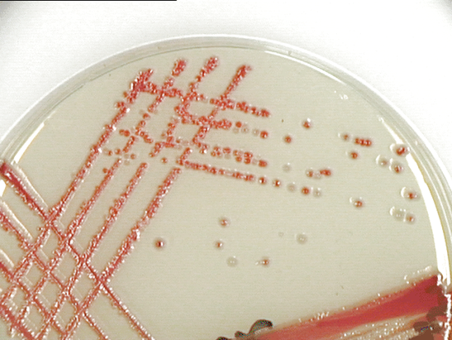
Serratia marcescens
Bíle okraje,
červená uprostřed
G-
Tyčky
Zubní plak
Růžový povlak koupelen

Slide 4
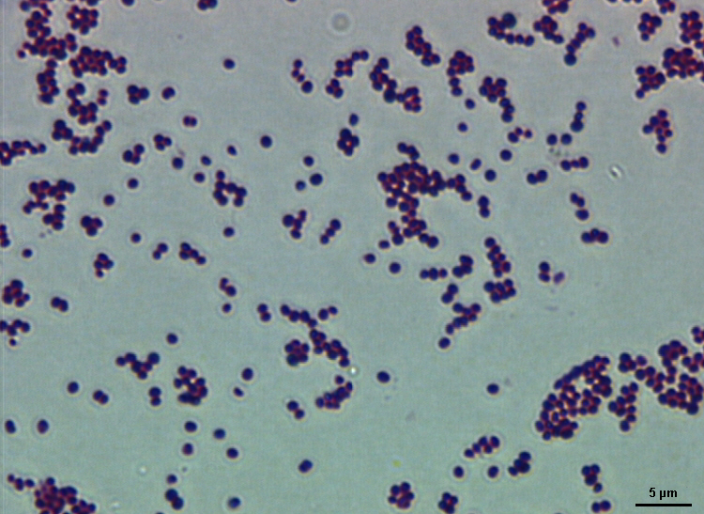
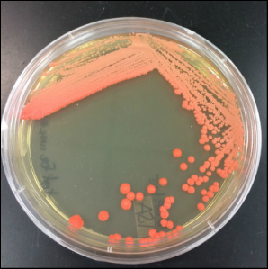
Kocuria rosea
Oranž-růžová barva
G+
Koky
Ne spory ani bičíky
Shluky – dvojice, čtveřice
Půda, voda, prach, kůže savců

Slide 5
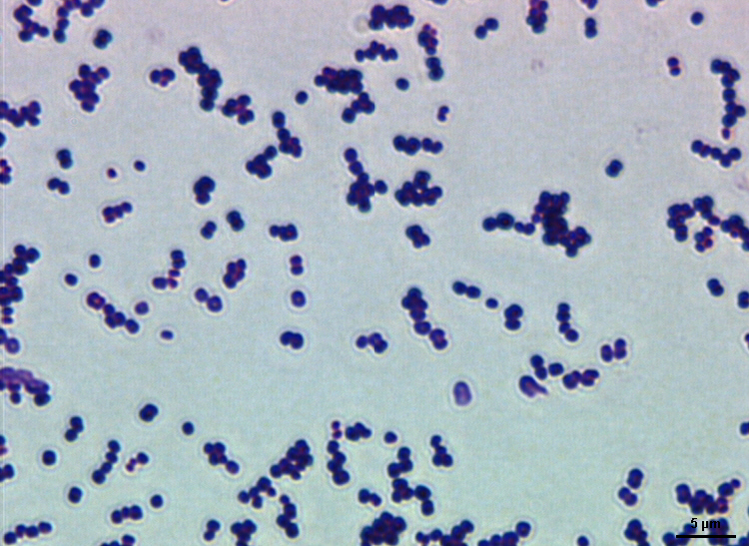
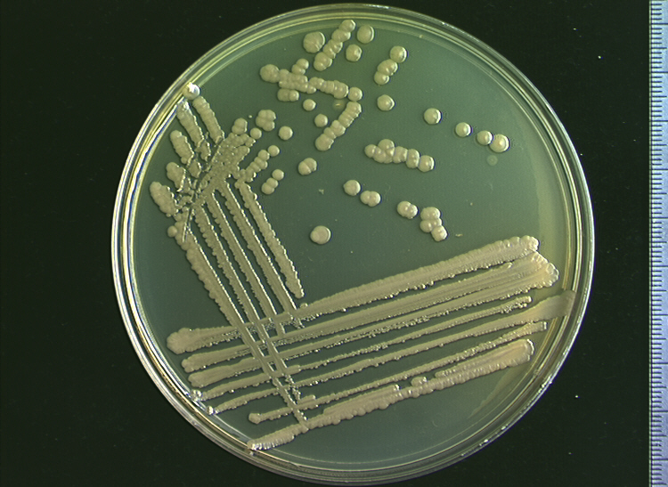
Micrococcus luteus
Žluté kolonie
G+ koky
Dvojice, čtveřice aj.
Ne spory
Ne bičíky
Půda, voda, prach, pokožka savců, potraviny

Slide 6
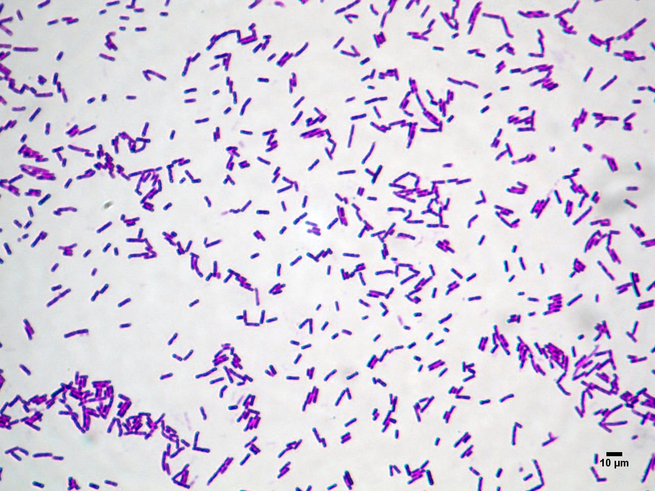
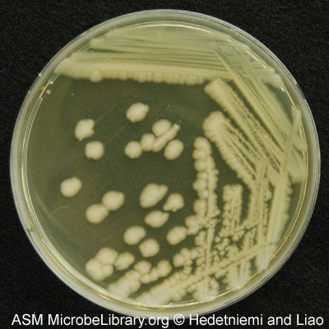
Bacillus cereus
Šedo-bílá barva
G+ tyčky
Rychlý růst
Řetízky
Spory
Bičíky
kontaminant potravin doma (rýže, těstoviny), díky sporám (nezničí se varem)

Slide 7
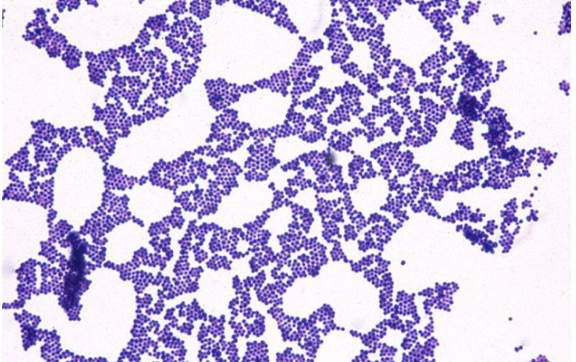
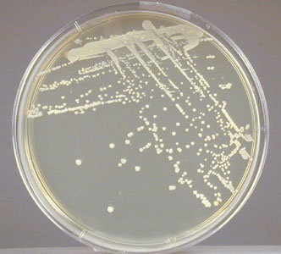
Staphylococcus aureus
Zlato-žlutá barva
G+ koky
Hrozničky
Výskyt na kůži,
dých.cesty, prostředí

Slide 8
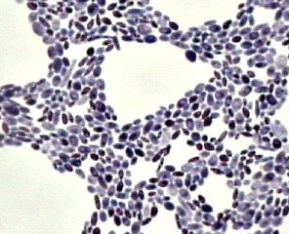
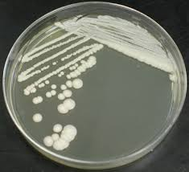
Saccharomyces cerevisiae
Bílá - citron. Barva
G+
neobsahuje peptidoglykan
eukaryota

Slide 9
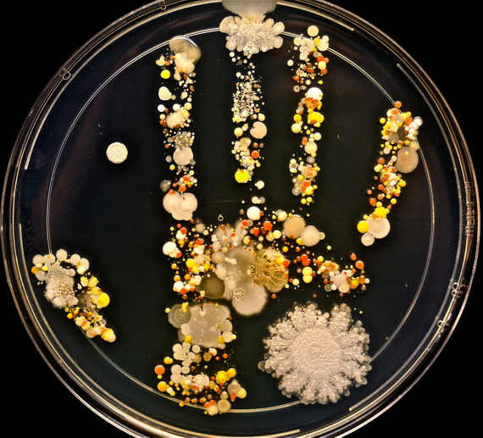
DĚKUJI ZA POZORNOST

